Slide 1
使用 MySQL Workbench
罗辑

Slide 2
本节课的主要内容包括
MySQL Workbench 介绍
MySQL Workbench 下载、安装
MySQL Workbench 连接数据库
使用 MySQL Workbench 完成 MySQL 基本操作
创建数据库
创建数据表
插入数据
查询数据
更新数据
修改表结构

Slide 3
MySQL Workbench 介绍
MySQL Workbench（MySQL 工作台），MySQL 官方提供的一款免费的图形化 MySQL 数据库管理工具，它提供了图形化界面，可以方便地进行数据库操作。

Slide 4
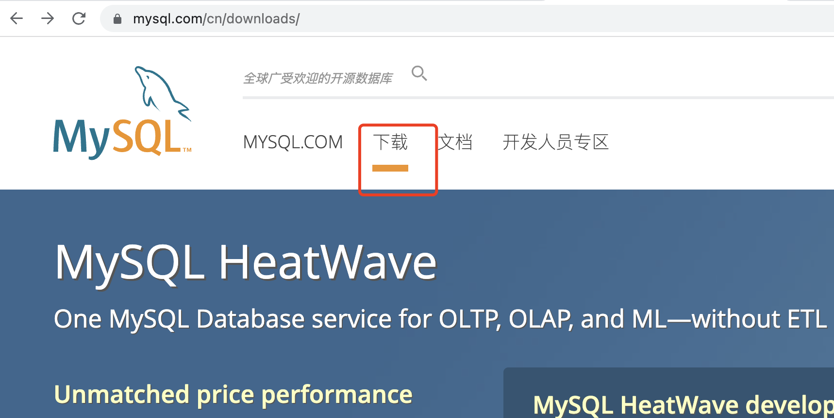
MySQL Workbench 下载、安装 - MacOS
登陆 MySQL 官网下载

Slide 5
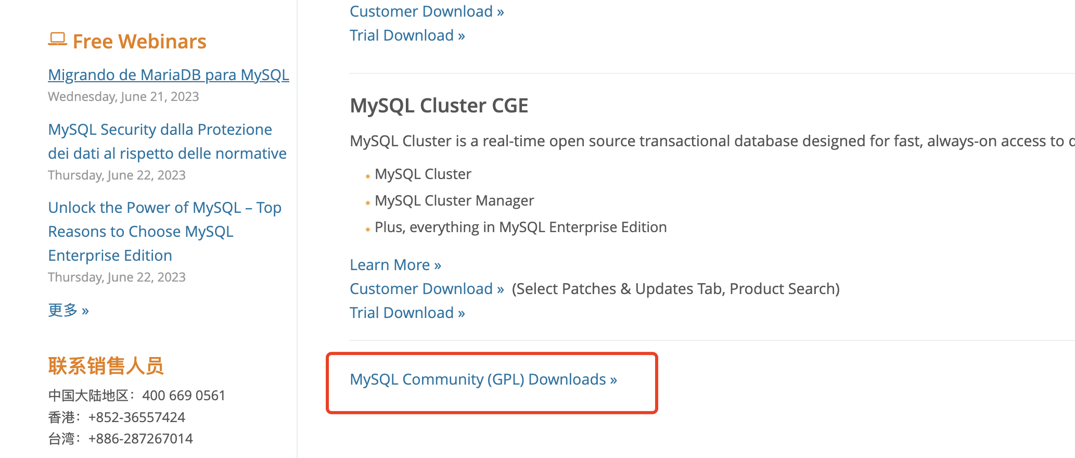
MySQL Workbench 下载、安装 - MacOS

Slide 6
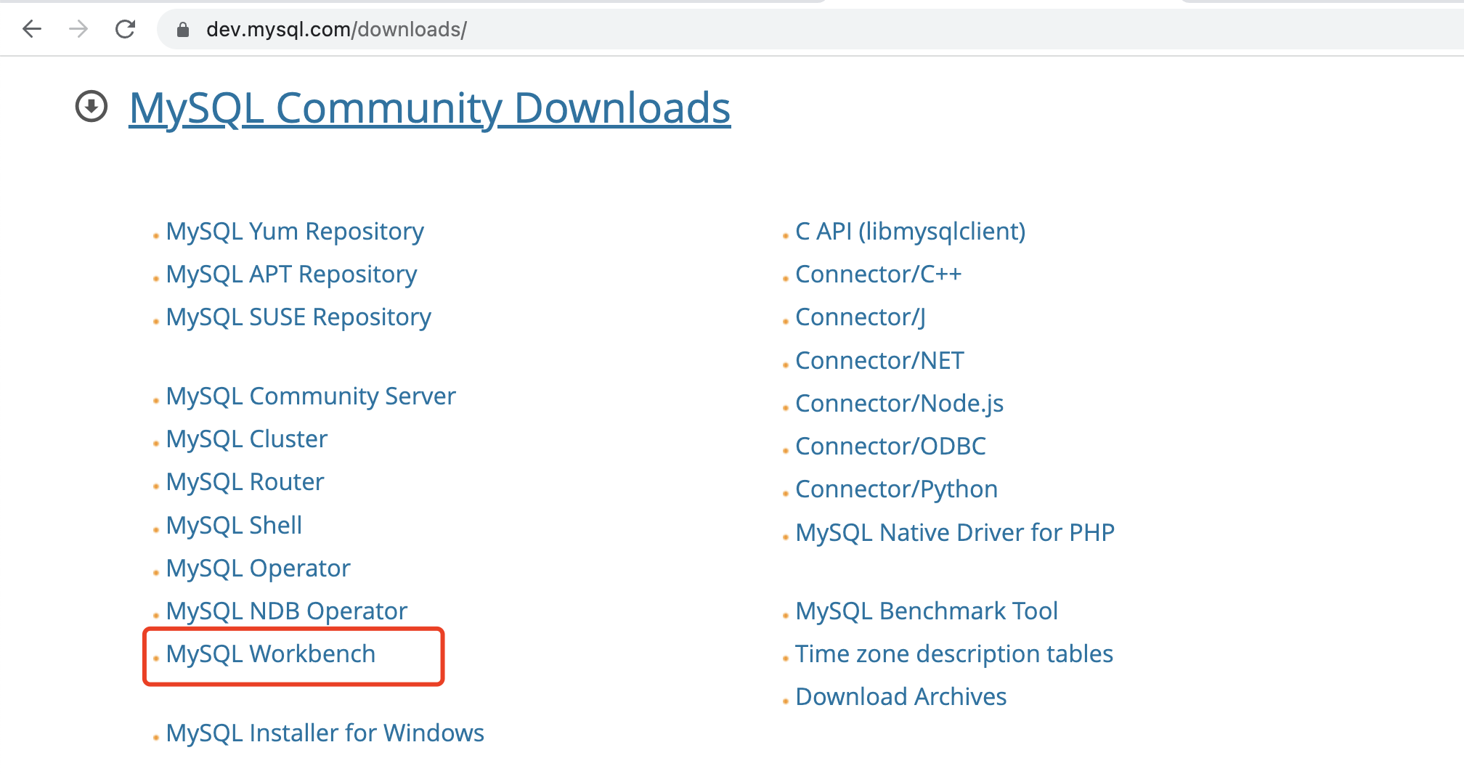
MySQL Workbench 下载、安装 - MacOS

Slide 7
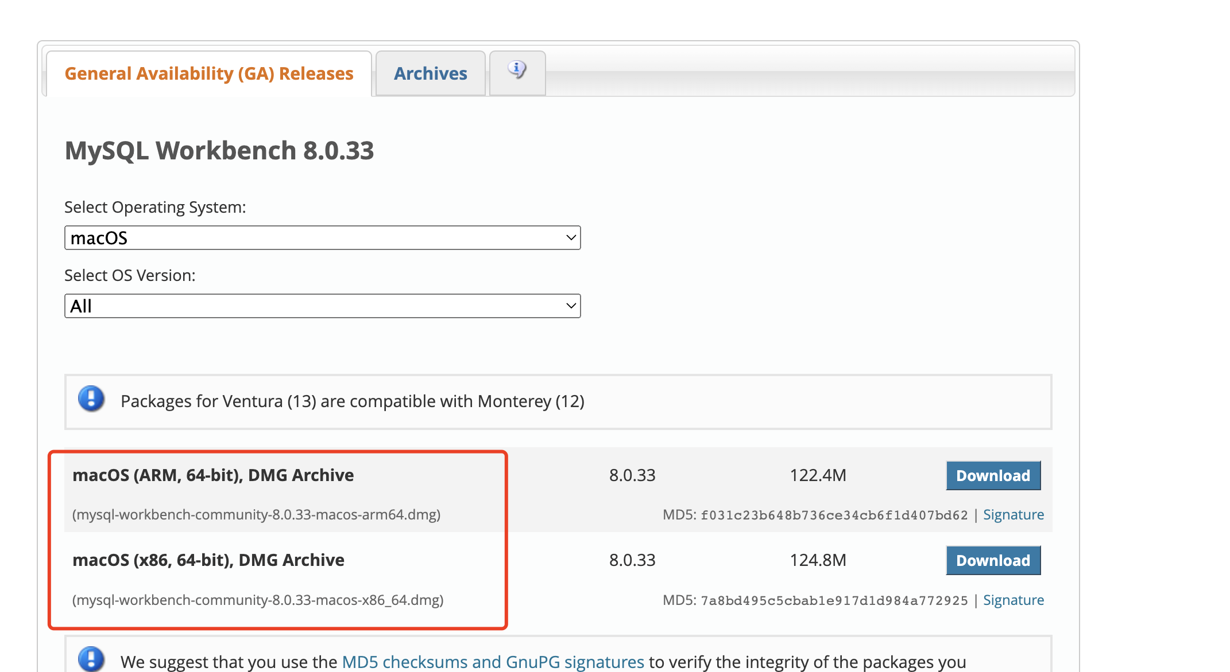
MySQL Workbench 下载、安装 - MacOS
根据电脑芯片类型选择 arm 或 x86

Slide 8
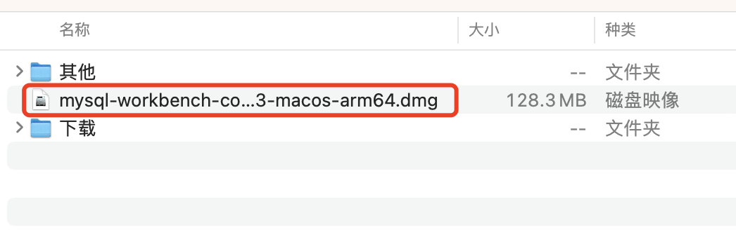
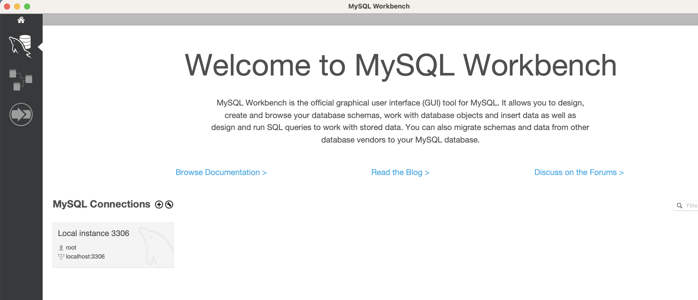
MySQL Workbench 下载、安装 - MacOS
下载完成后双击 dmg 安装

Slide 9
MySQL Workbench 下载、安装 - Windows
登陆 MySQL 官网下载

Slide 10
MySQL Workbench 下载、安装 - Windows

Slide 11
MySQL Workbench 下载、安装 - Windows

Slide 12
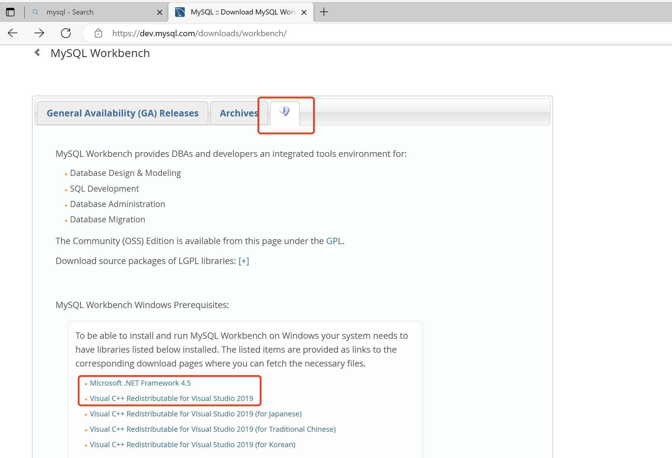
MySQL Workbench 下载、安装 - Windows
下载依赖并安装

Slide 13
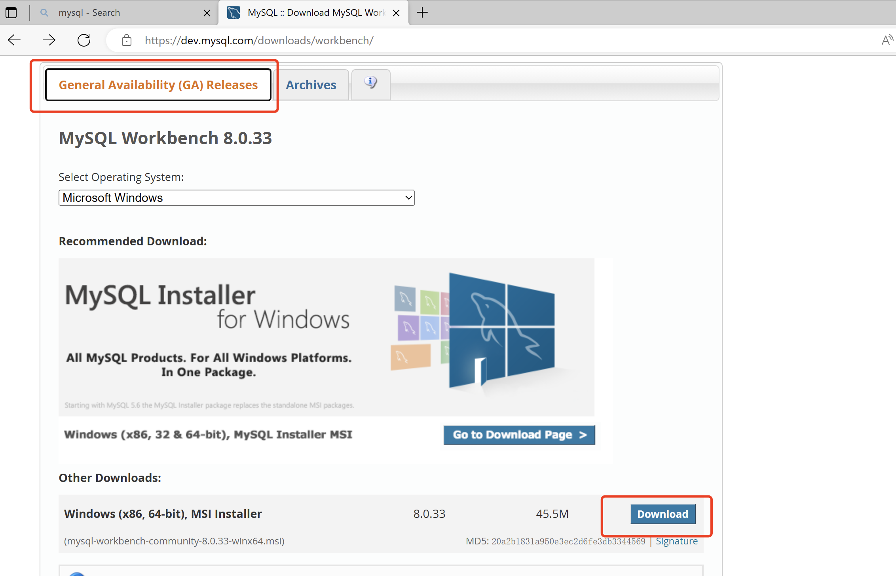
MySQL Workbench 下载、安装 - Windows
下载安装包并安装

Slide 14
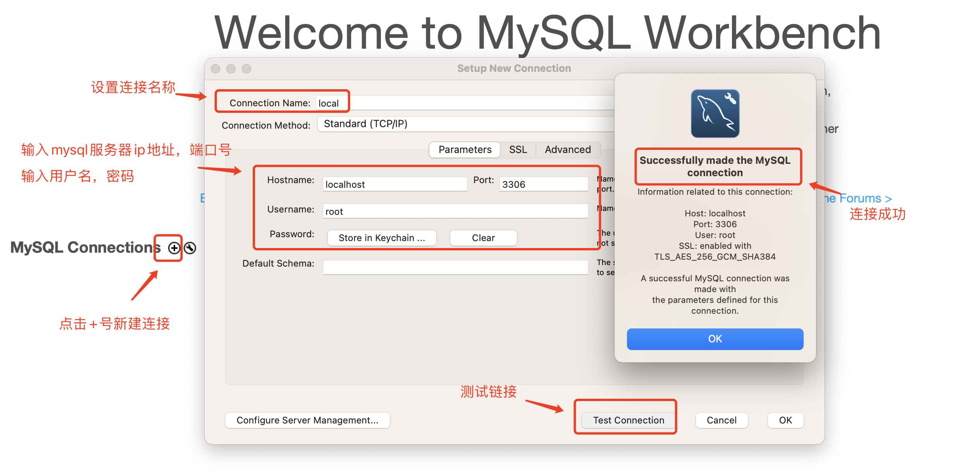
MySQL Workbench 连接数据库
建立数据库连接

Slide 15
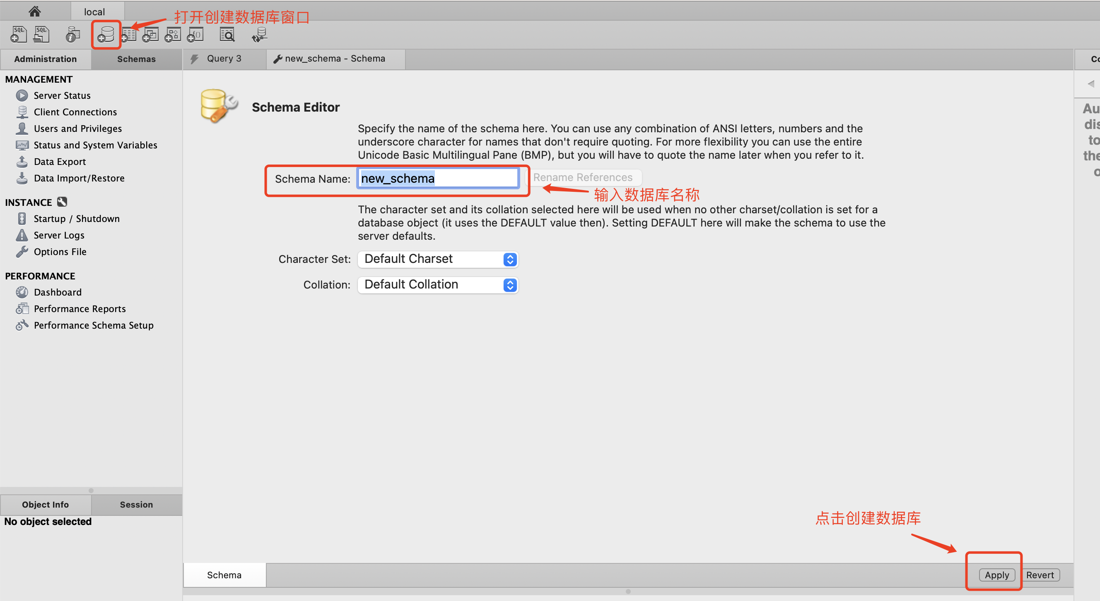
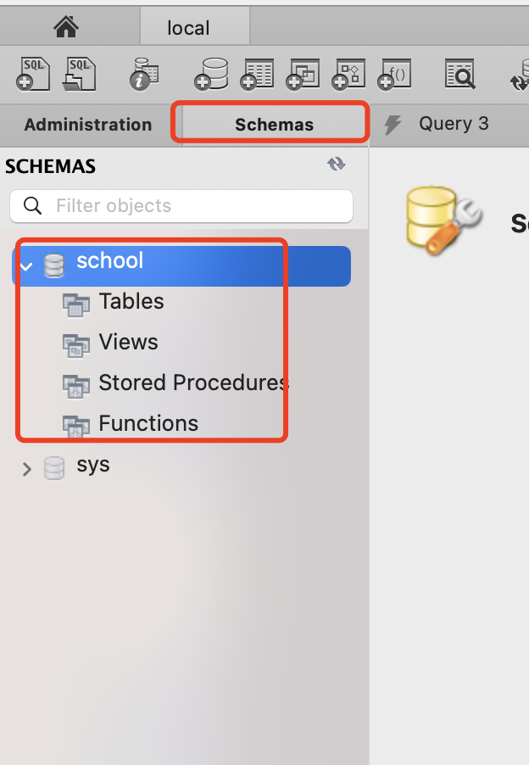
MySQL Workbench – 创建数据库

Slide 16
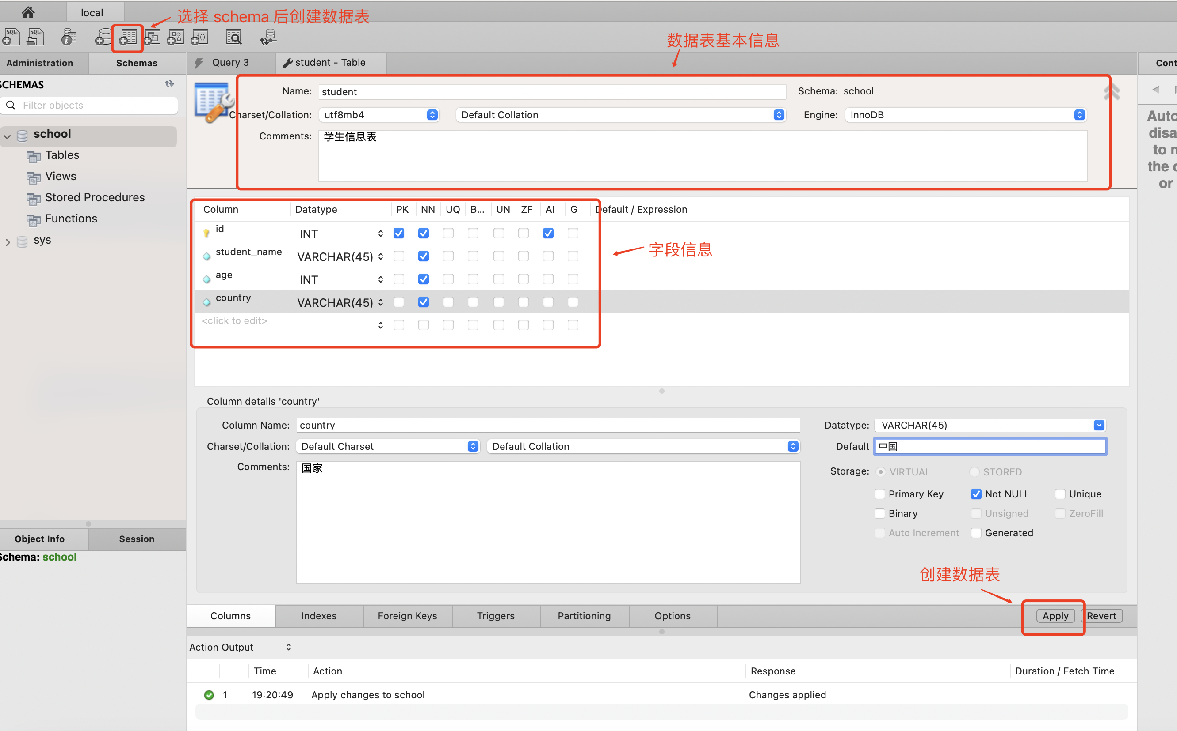
MySQL Workbench – 创建数据表

Slide 17
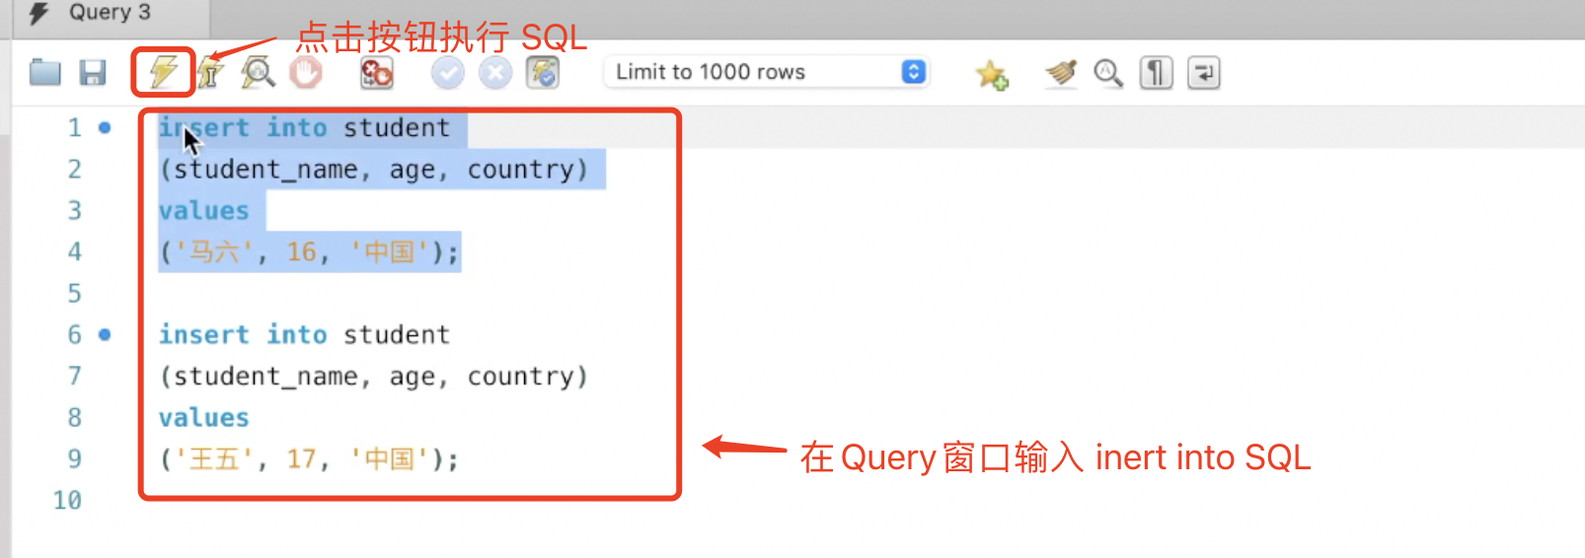
MySQL Workbench – 插入数据
方式一：在 Query 窗口输入 insert into SQL 并执行
如果没有选定目标 SQL，点击执行按钮会按顺序执行 Query 窗口中的所有 SQL 语句。
选定目标 SQL，点击执行按钮仅执行所选择的 SQL 语句。

Slide 18
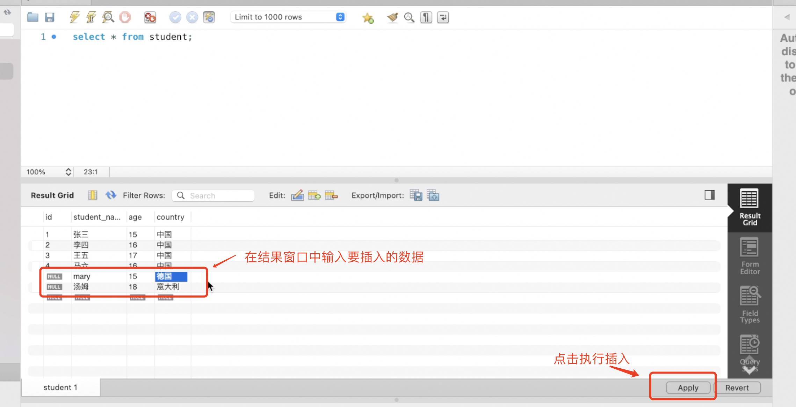
MySQL Workbench – 插入数据
方式二：在结果窗口中直接输入要插入的数据

Slide 19
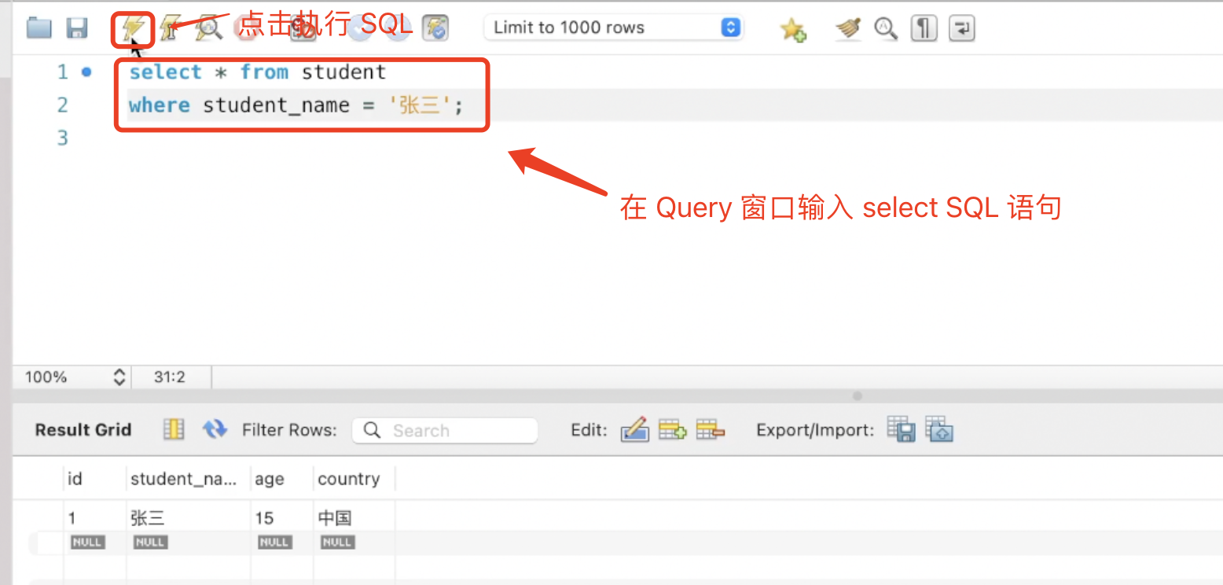
MySQL Workbench – 查询数据
在 Query 窗口输入查询 SQL 并执行

Slide 20
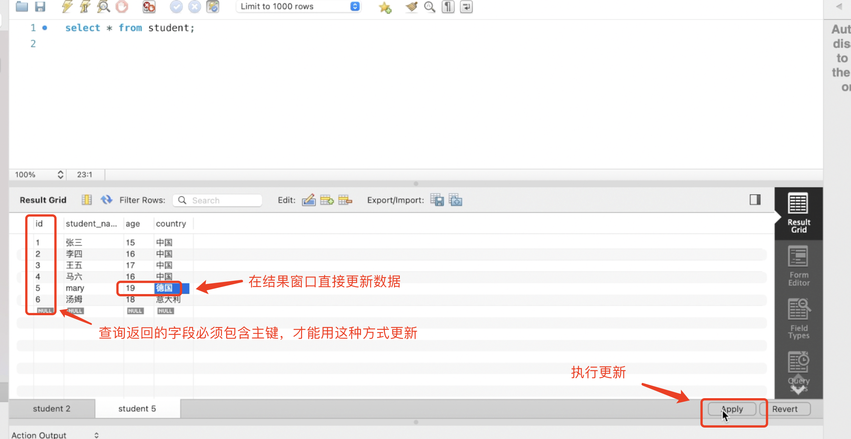
MySQL Workbench – 更新数据
方式一：在 Query 窗口输入 update SQL 并执行
方式二：在结果窗口直接更新数据并执行
在结果窗口更新数据，查询返回字段中必须包含主键。

Slide 21
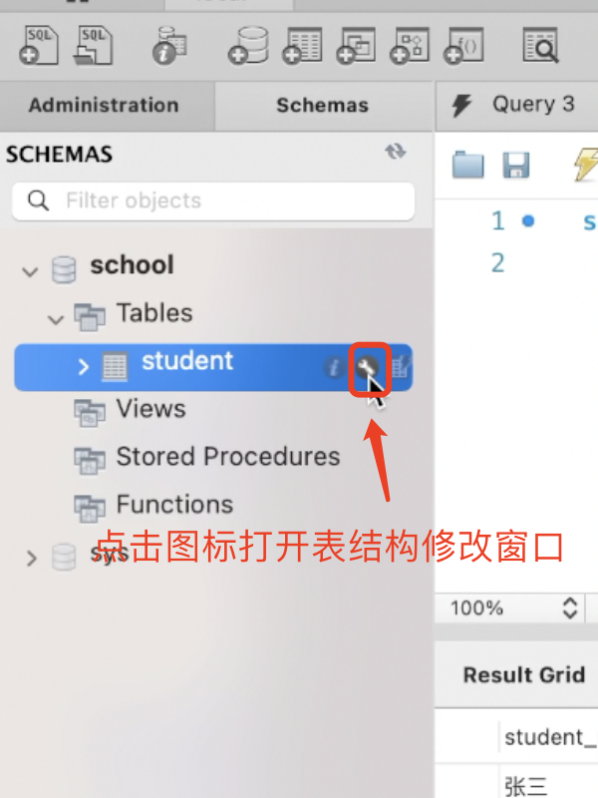
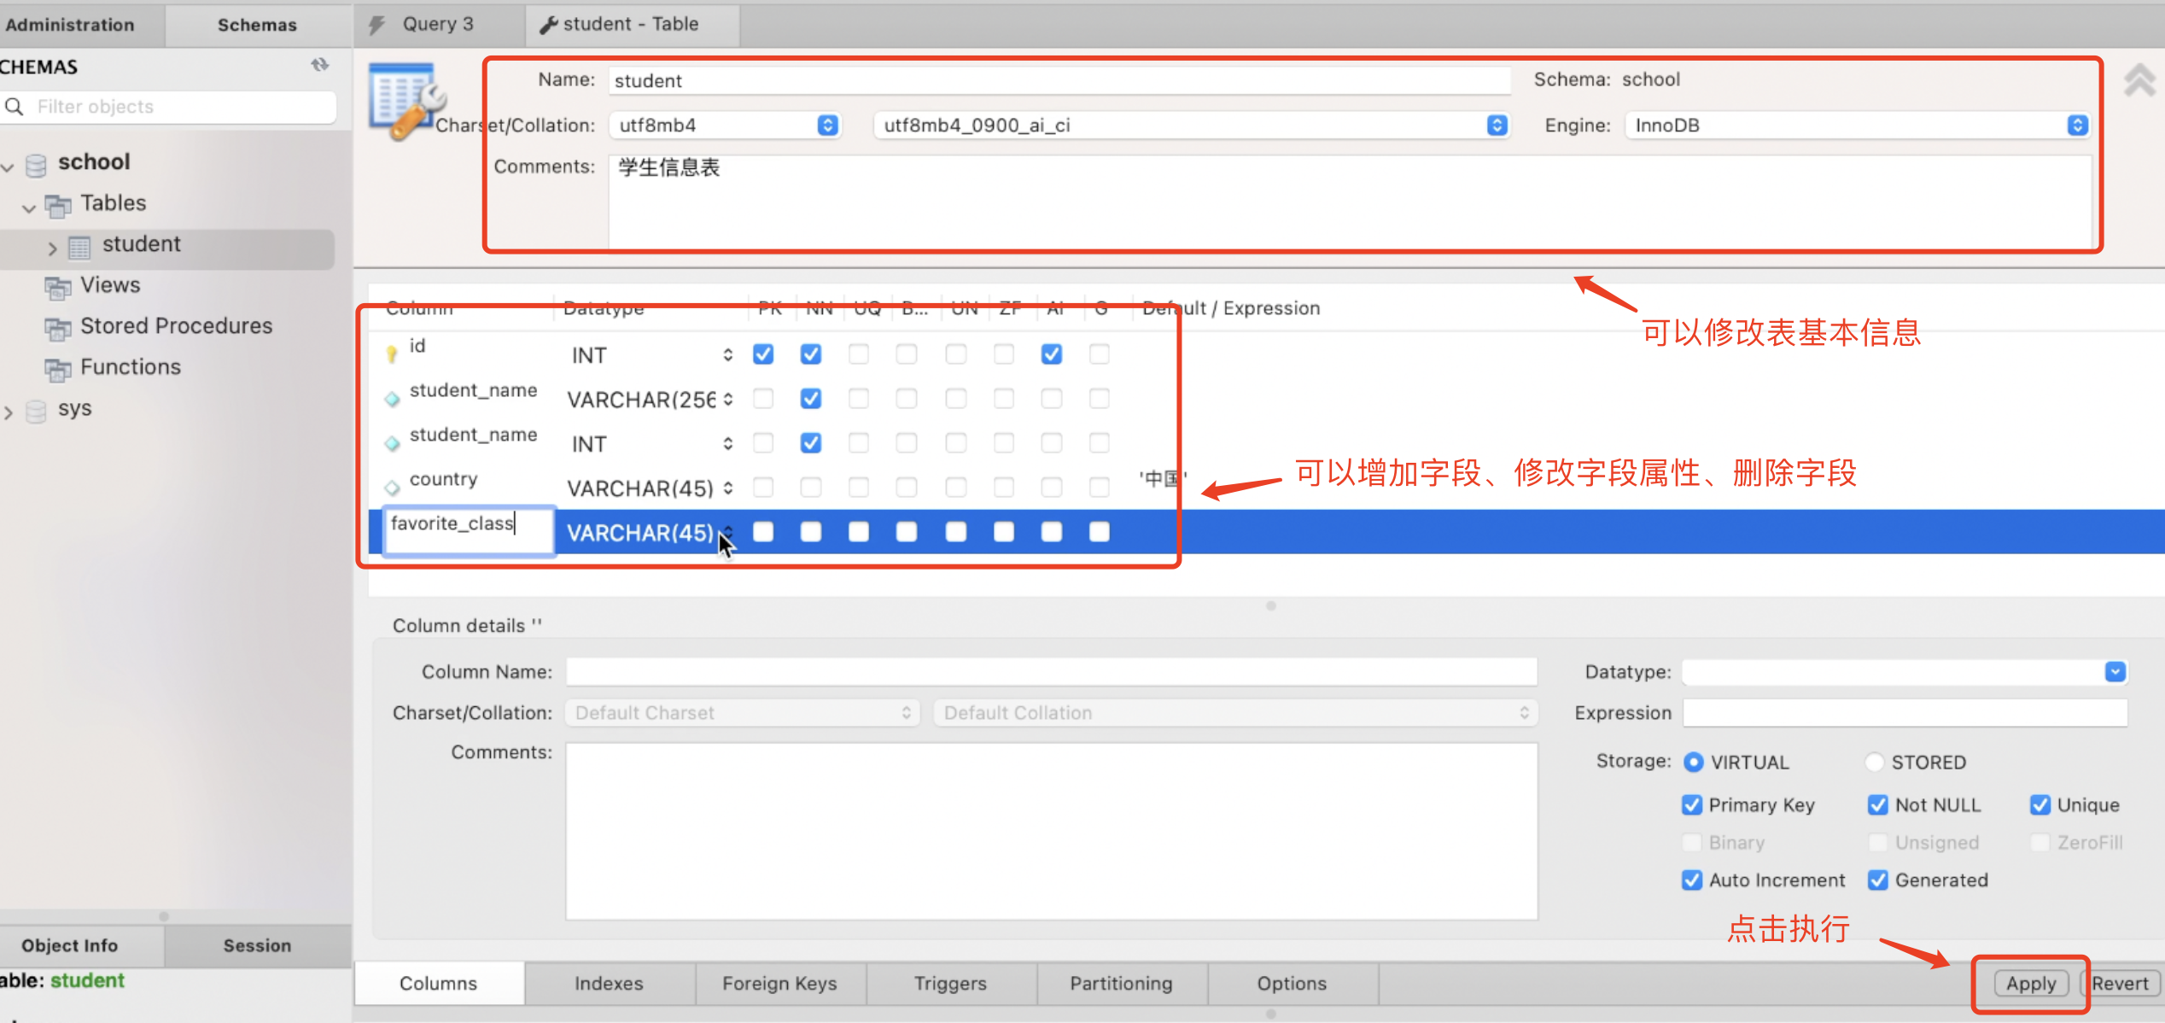
MySQL Workbench – 修改表结构

Slide 22
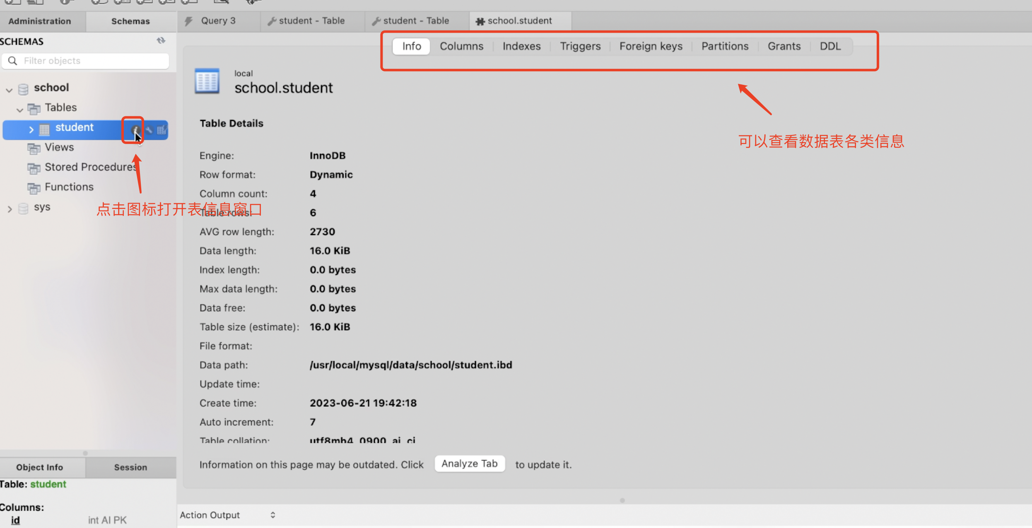
MySQL Workbench – 查询表信息

